Slide 1
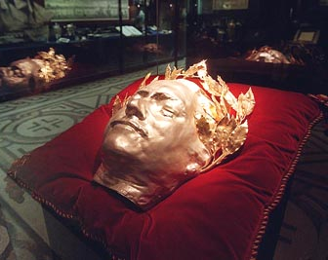
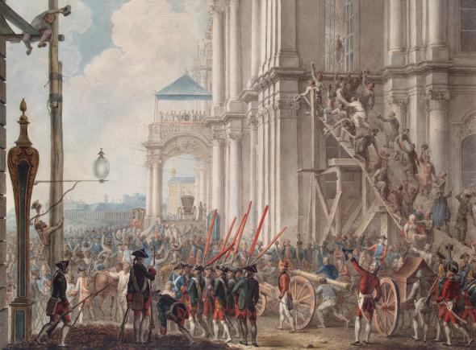
Дворцовые перевороты в России
Царствования Елизаветы Петровны и Петра III

Slide 2
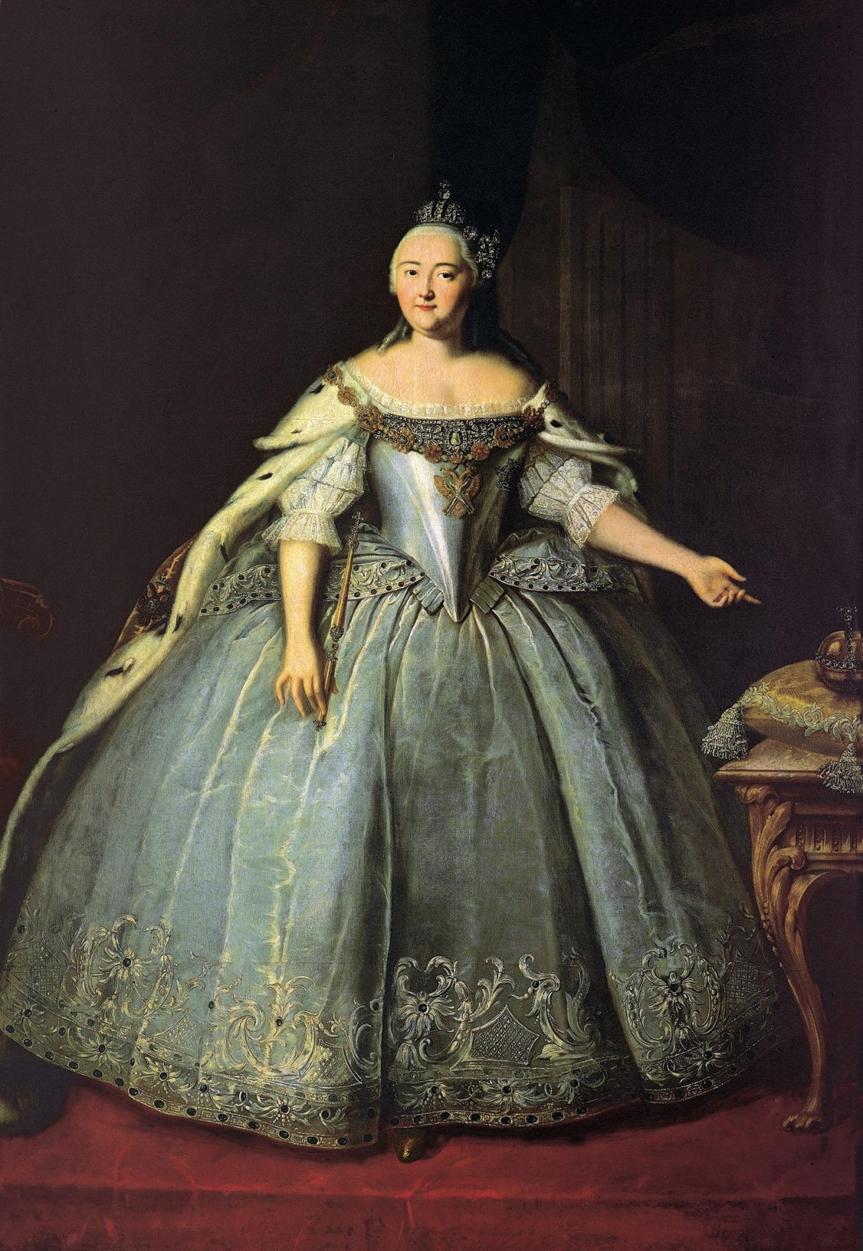
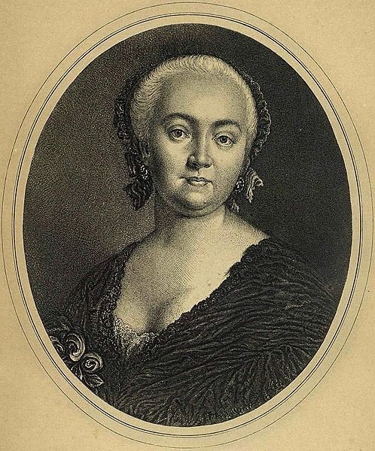
Царствование Елизаветы Петровны [1741–61]
Елизавета Петровна
[1709–61]
Вишняков И. Я. Портрет императрицы Елизаветы Петровны. 1743

Slide 3
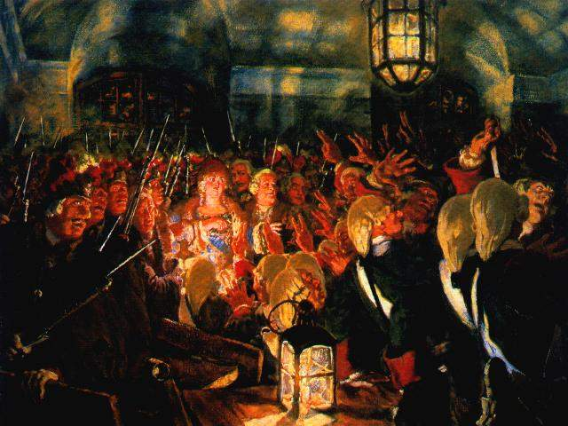
Политическая программа Елизаветы Петровны при организации дворцового переворота
осуществление преемственности внутри- и внешнеполитического курса Петра I
восстановление престижа государственной власти внутри страны и России на международной арене
борьба с засильем иностранцев на руководящих постах
гуманизация политического режима
Лансере Е. Е. Цесаревна Елизавета Петровна и преображенцы в кордегардии Зимнего дворца в ночь на 25 ноября 1741 г. 1911

Slide 4
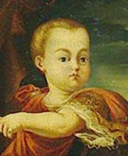
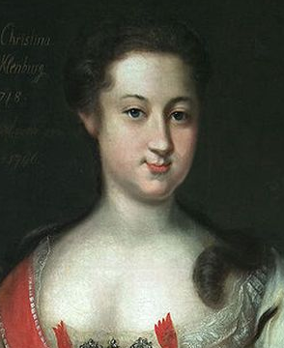
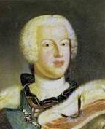
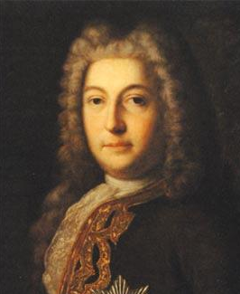
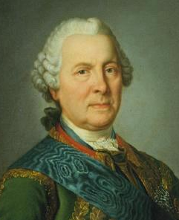
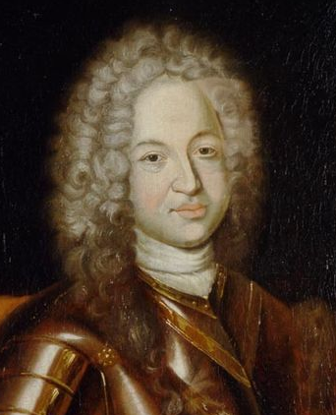
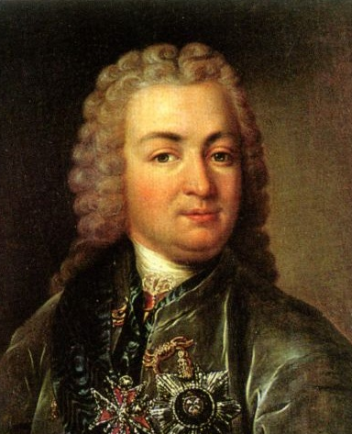
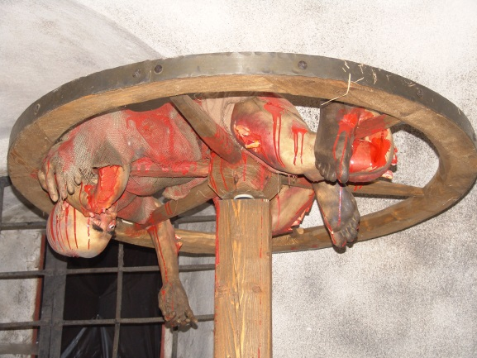
5-й дворцовый переворот [1741]
– арест и заточение императора Ивана VI Антоновича, регентши Анны Леопольдовны и членов Брауншвейгского семейства ;
– упразднение Кабинета министров;
– вынесение смертного приговора А. И. Остерману, Б. К. Миниху и др., заменённого на ссылку
Иван VI Антонович –
император [1740–41]
Анна Леопольдовна –
великая княгиня, регентша [1740–41]
Антон Ульрих –
генералиссимус,
герцог Брауншвейг-
Беверн-Люнебургский
вельможи, приговорённые к колесованию
А. И. Остерман –
генерал-адмирал, кабинет-министр [1731–41]
Б. Х. Миних –
генерал-фельдмаршал, кабинет-министр [1740–41]
М. Г. Головкин –
вице-канцлер, кабинет-министр [1740–41]
Р. Г. Лёвенвольде –
обер-гофмаршал [1730–41]

Slide 5
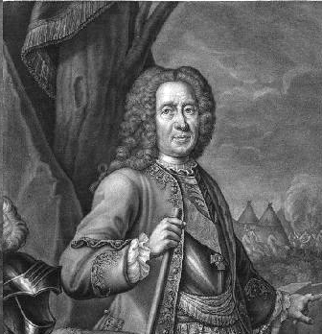
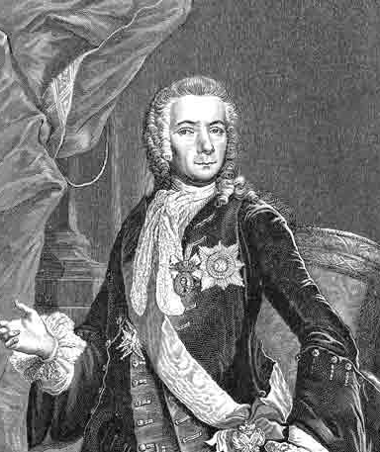
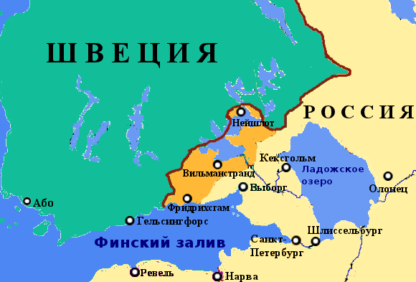
Внешняя политика России в начале царствования Елизаветы Петровны
1741–43 гг. – русско-шведская война;
1743 г. – заключение Абоского мира со Швецией:
– подтверждение территориальных приобретений России в Прибалтике (по Ништадтскому миру 1721 г.);
– присоединение к России части юго-восточной Финляндии (отдаление границы от Санкт-Петербурга)
П. П. Ласси –
генерал-фельдмаршал;
главнокомандующий русской армией в русско-шведской войне 1741–43 гг.
А. П. Бестужев-Рюмин –
вице-канцлер;
президент Коллегии иностранных дел [1742–58]

Slide 6
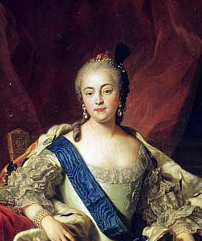
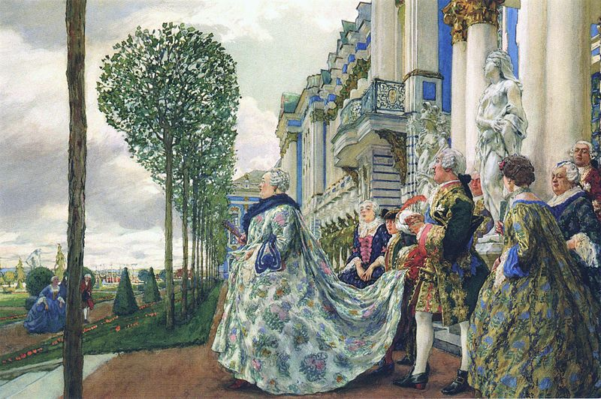
Предпосылки «просвещённого абсолютизма» в царствование Елизаветы Петровны
Ломоносов М. В.
Из «Оды на день восшествия на Всероссийский престол Ея величества государыни императрицы Елисаветы Петровны 1747 года»
О вы, которых ожидает
Отечество от недр своих
И видеть таковых желает,
Каких зовет от стран чужих,
О, ваши дни благословенны!
Дерзайте ныне ободренны
Раченьем вашим показать,
Что может собственных Платонов
И быстрых разумом Невтонов
Российская земля рождать.
Науки юношей питают
Отраду старым подают,
В счастливой жизни украшают,
В несчастной случай берегут
Лансере Е. Е. Елизавета Петровна в Царском Селе. 1905

Slide 7
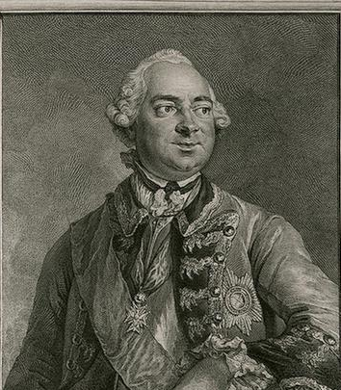
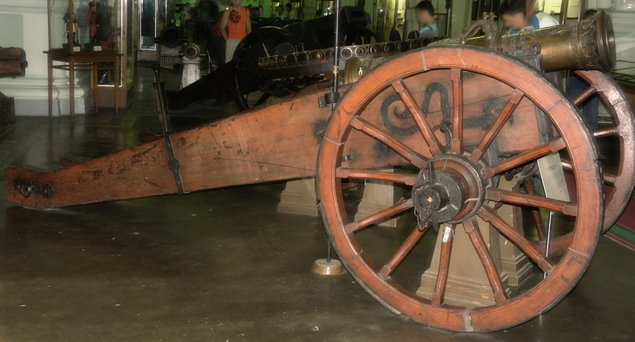
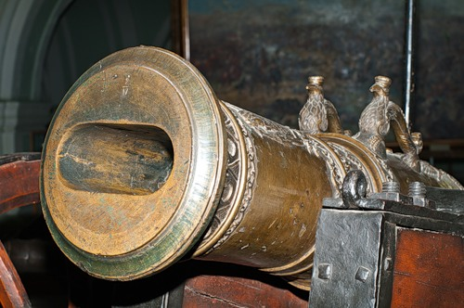
Экономическая и военная деятельность П. И. Шувалова
1754 г.
отмена внутренних таможенных пошлин
учреждение Дворянского заёмного банка
учреждение Коммерческого банка для купечества
ШУВАЛОВ Пётр Иванович –
генерал-фельдцейхмейстер,
конференц-министр [1756–62].
Ближайший соратник Елизаветы Петровны в кон. 1740-х – нач. 1760-х гг.
реформа артиллерии: создание секретных гаубиц

Slide 8
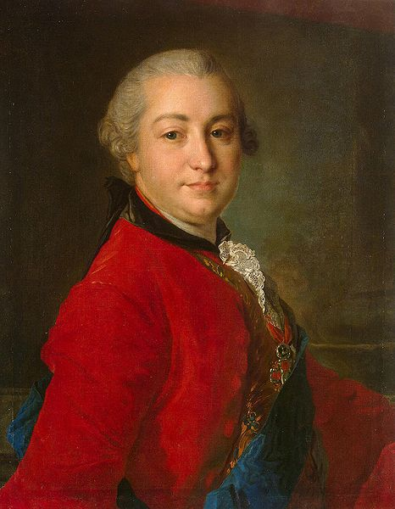
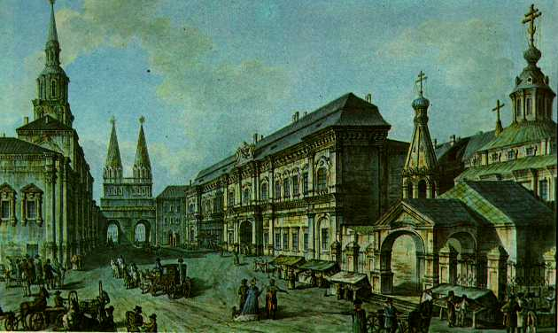
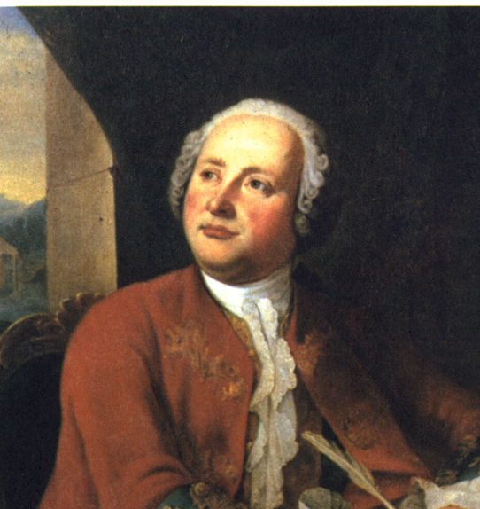
Меценатство И. И. Шувалова
1755 г.
основание Московского университета
ЛОМОНОСОВ Михаил Васильевич
[1711–65] – автор проекта создания Московского университета
ШУВАЛОВ Иван Иванович
[1727–97] ––
куратор Московского университета и директор Академии художеств.
Фаворит Елизаветы Петровны, покровитель М. В. Ломоносова
1757 г.
основание Академии художеств

Slide 9
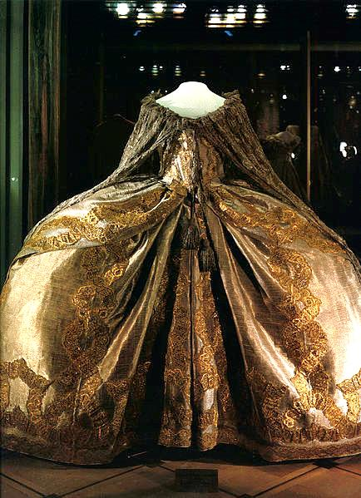
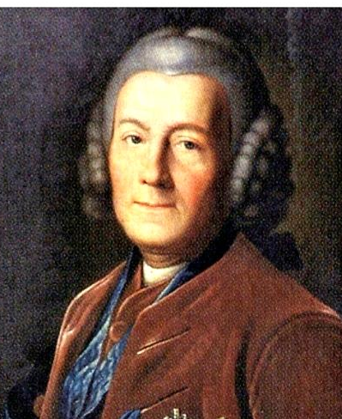
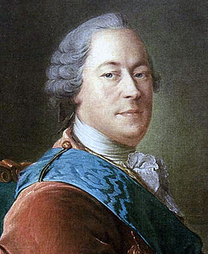
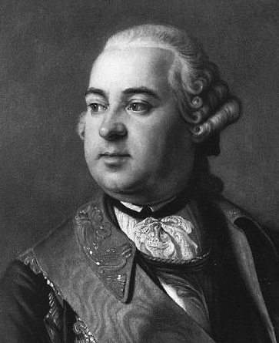
Система государственного управления в царствование Елизаветы Петровны
Конференция при Высочайшем дворе –
высший законосовещательный орган в России в 1756–62 гг.
В большинстве случаев действовала самостоятельно от имени императрицы
Наиболее влиятельные конференц-министры
Бестужев-Рюмин Алексей Петрович –
канцлер, президент Коллегии иностранных дел [1742–58]
Воронцов Михаил Илларионович
– канцлер, президент Коллегии иностранных дел [1758–63]
Шувалов Пётр Иванович –
генерал-фельдцейхмейстер, сенатор
Коронационное платье Елизаветы Петровны

Slide 10
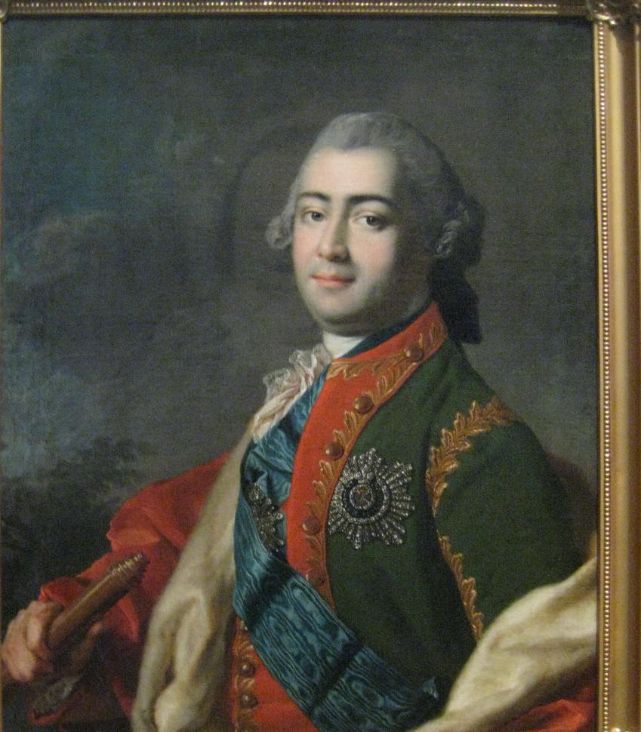

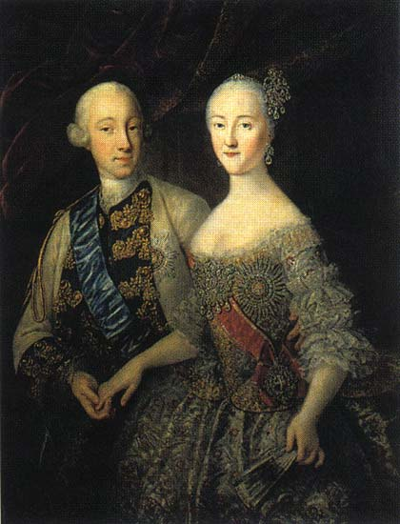
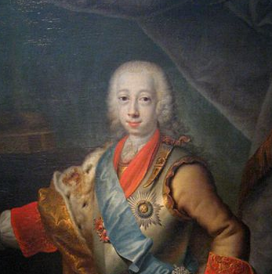
Решение вопроса о престолонаследии
РАЗУМОВСКИЙ Алексей Григорьевич
[1709–71] –
генерал-фельдмаршал.
Предположительно – морганатический супруг Елизаветы Петровны
Фрагмент генеалогической таблицы «Династия Романовых»
Пётр I
царь [1682–1721],
император
[1721–25]
Екатерина I
императрица
[1725–27]
Карл Фридрих
герцог Шлезвиг-
Гольштейн-
Готторпский
Анна
Елизавета
Петровна
императрица
[1741–61]
Пётр III
Фёдорович
император
[1761–62]
Екатерина II
Алексеевна
императрица
[1762–96]
Павел I
император
[1796–1801]
Гроот Г. Х. Портрет цесаревича Петра Фёдоровича и великой княгини Екатерины Алексеевны. 1740-е
Гроот Г. Х. Петр Фёдорович в бытность великим князем

Slide 11
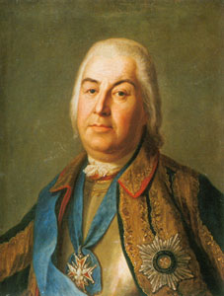
Внешняя политика России в конце царствования Елизаветы Петровны
Основные события:
1757 г. – вступление России в Семилетнюю войну 1756–63 гг.;
разгром прусского корпуса в Грос-Егерсдорфском сражении;
1758 г. – Цорндорфское сражение;
1759 г. – разгром прусской армии в Кунерсдорфском сражении;
1760 гг. – вступление русских войск в Берлин;
1761 гг. – взятие русскими войсками Кольберга (Колобжега)
САЛТЫКОВ Пётр Семёнович –
генерал-фельдмаршал.
Главнокомандующий русской армией [1759–60].
Разгромил прусскую армию в Кунерсдорфском сражении 1759 г.

Slide 12
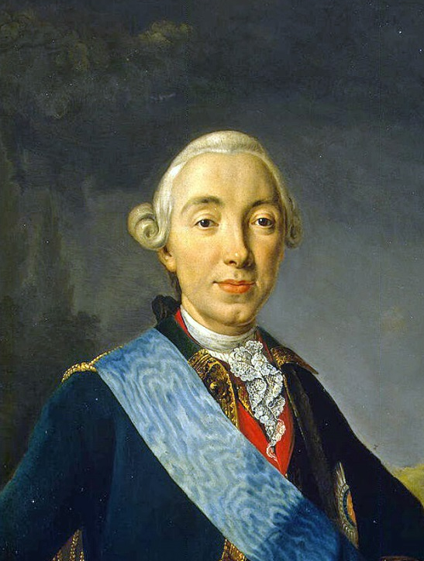
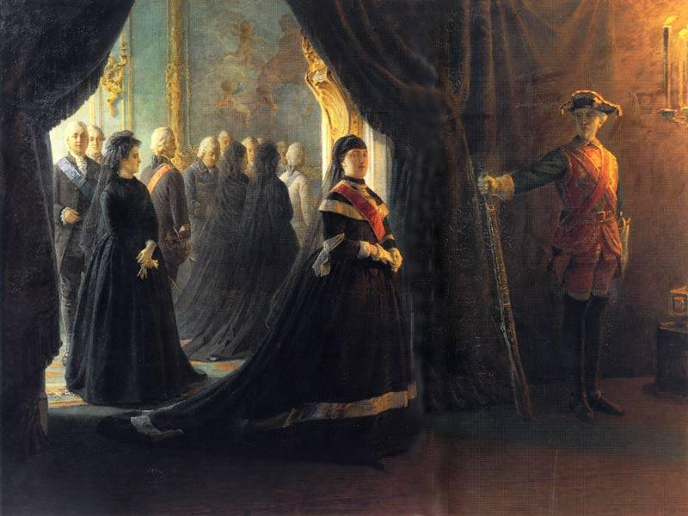
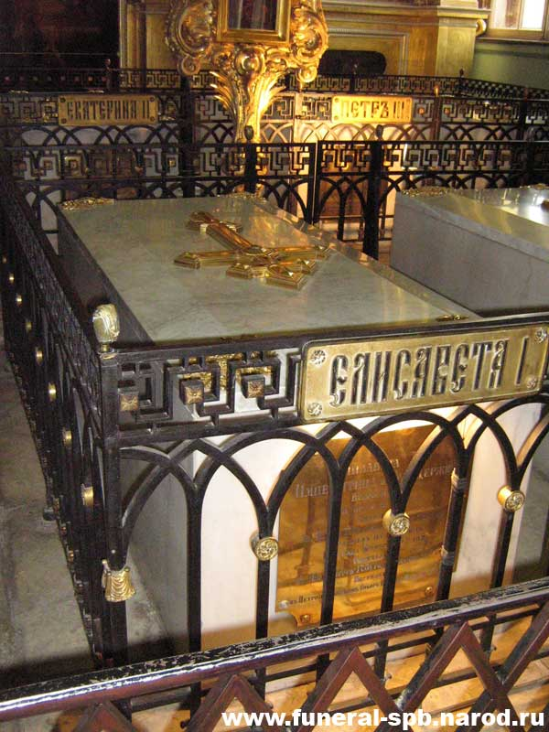
Смерть Елизаветы Петровны. Вступление на престол Петра III
Пётр III
Ге Н. Н. Екатерина II у гроба императрицы Елизаветы. 1874

Slide 13
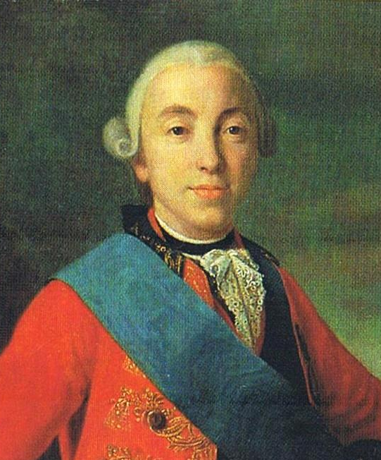
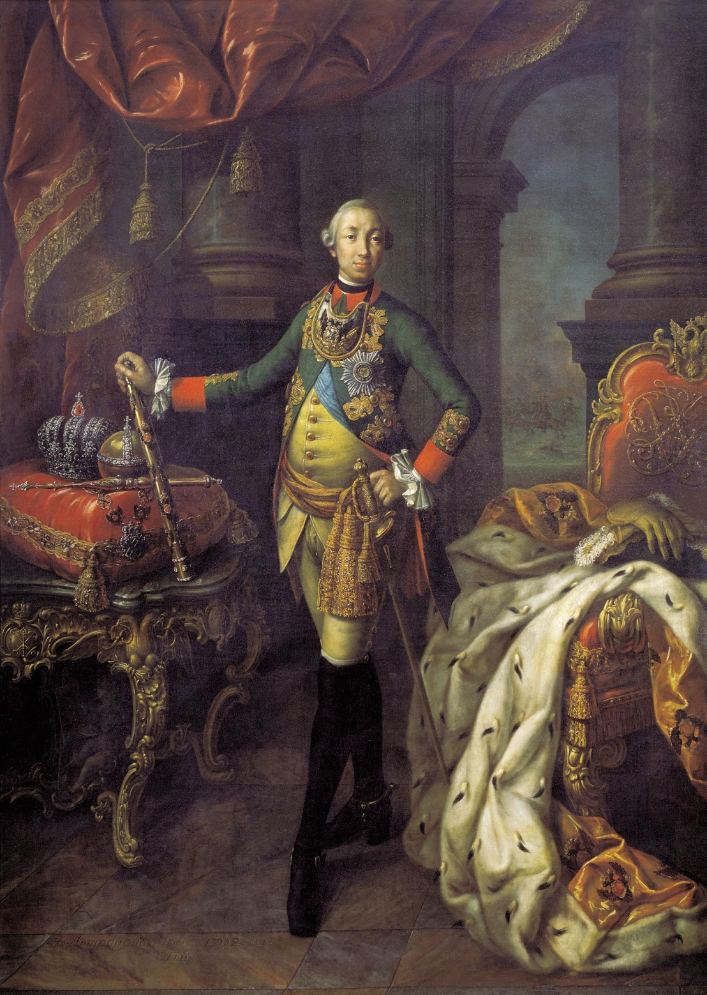
Царствование Петра III [1761–62]
Пётр III Фёдорович
(Карл Петер Ульрих Гольштейн-Готторпский)
[1728–62]
Антропов А. П. Портрет Петра III. 1762

Slide 14
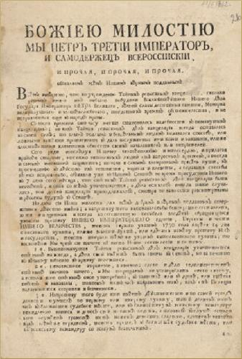
Внутренняя политика Петра III
Из Манифеста «о вольности дворянской
«(...) Все находящиеся в разных наших службах дворяне могут оную продолжать, сколь долго пожелают, и их состояние им позволит, однако ж военные ни во время компании, ниже пред начатием оной за три месяца об увольнении от службы, или абшида просить да не дерзают, но по окончании как внутрь, вне государства; состоящие в военной службе могут просить у командующих над ними об увольнении из службы или отставки, и ожидать резолюции, стоящие во всяких наших службах, в первых осьми классах, от нашей всевысочайшей конфирмации, а прочие чины получают определение по департаментам до которых оные принадлежат (...)».
Манифест «о вольности дворянской» (1762) –
краткое название указа Петра III «О даровании вольности и свободы всему российскому дворянству»
право дворян на освобождение от обязательной 25-летней гражданской и военной службы
право дворян на беспрепятственный выезд за границу
обязанность участия в мобилизации в период войн (с необходимостью возвращения из-за границы под угрозой конфискации землевладений)

Slide 15
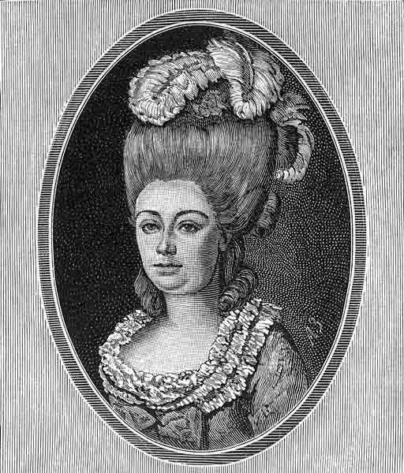
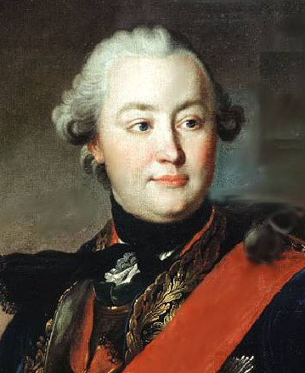
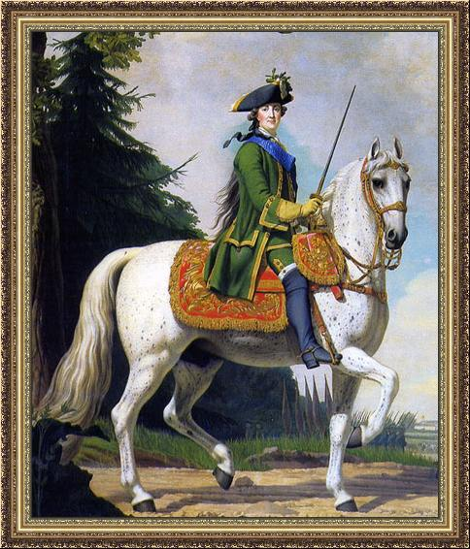
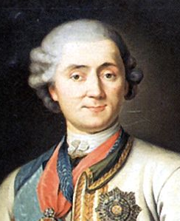
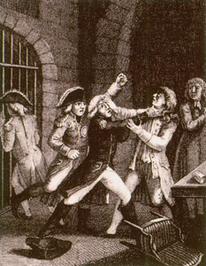
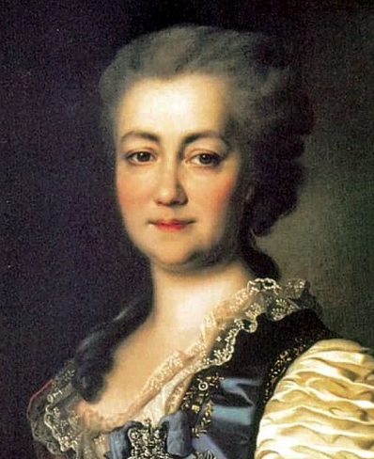
6-й дворцовый переворот [1762]
Орлов Григорий Григорьевич
Воронцова Елизавета Романовна – фаворитка Петра III
Главные организаторы дворцового переворота 1762 г.
Орлов Алексей Григорьевич
Дашкова Екатерина Романовна
Эриксен В. Конный портрет Екатерины II. 1762
Убийство Петра III в Ропше. Гравюра XIX в.

Slide 16
Домашнее задание
– § 46 (50–51, 53–58) – устно;
– №4–6 (с. 58) – письменно (на листочках);
– составление таблицы
«Семилетняя война 1756–63 гг.»
Государства-участники | Цели участия в войне | Итоги участия в войне
Австрия
Великобритания
Пруссия
Россия
Франция

